Slide 1
Fresque de Pompéi

Slide 2
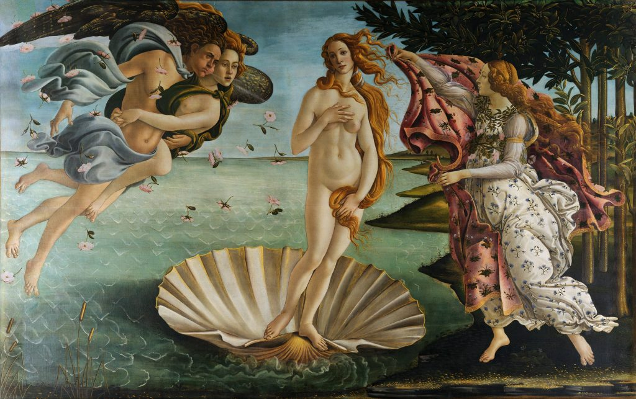
Naissance de Vénus, Botticelli, Galerie des Offices
Naissance de Vénus, Botticelli, 1484-1485

Slide 3
Vénus anadyomène, Ingres (1808-1848)

Slide 4
La naissance de Vénus
Le récit mythologique indique que lorsque le titan Cronos s'est révolté contre son père Ouranos, dieu du ciel, il l'a castré et a jeté ses organes génitaux dans la mer, ce qui a produit une écume fertile. Vénus est donc fille du Ciel et de la Mer.

Slide 5
Ingres, Le bain turc, 1852-1859

Slide 7
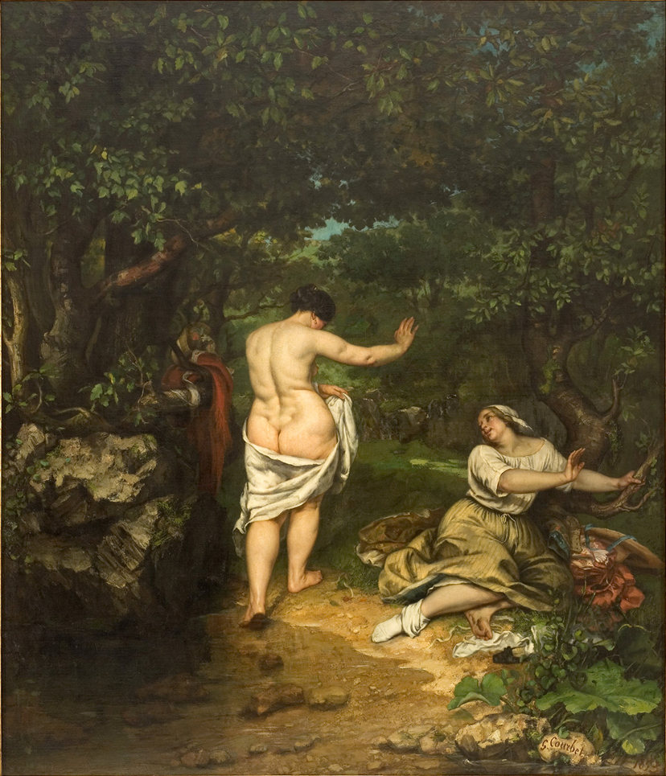
Gustave Courbet, les baigneuses, 1853

Slide 8
Allégorie C'est une femme belle et de riche encolure, Qui laisse dans son vin traîner sa chevelure. Les griffes de l'amour, les poisons du tripot, Tout glisse et tout s'émousse au granit de sa peau. Elle rit à la mort et nargue la Débauche, Ces monstres dont la main, qui toujours gratte et fauche, Dans ses jeux destructeurs a pourtant respecté De ce corps ferme et droit la rude majesté. Elle marche en déesse et repose en sultane ; Elle a dans le plaisir la foi mahométane, Et dans ses bras ouverts, que remplissent ses seins, Elle appelle des yeux la race des humains. Elle croit, elle sait, cette vierge inféconde Et pourtant nécessaire à la marche du monde, Que la beauté du corps est un sublime don Qui de toute infamie arrache le pardon. Elle ignore l'Enfer comme le Purgatoire, Et quand l'heure viendra d'entrer dans la Nuit noire, Elle regardera la face de la Mort, Ainsi qu'un nouveau-né, - sans haine et sans remord. Charles Baudelaire, Les Fleurs du Mal

